Slide 1

安全标准化培训
风险管理

Slide 2

01
风险管理目的、机理、内容
目 录
02
风险评价的步骤和要求
CONTENTS
03
常用评价方法介绍
04
问题讨论

Slide 3
01
风险管理目的、机理、内容

Slide 4
1
风险管理目的、机理、内容
风险管理的意义
风险评价是安全标准化的基础和核心。
目的
基础
关键
实施安全标准化的目的在于控制各类风险，减少事故发生，改善企业的安全管理绩效。
全面识别危害因素，准确评价风险、控制重大风险，是标准化建立和保持的基础。
对重大风险的控制与管理是标准化运行的关键。

Slide 5
1
风险管理目的、机理、内容
风险管理与安全标准化其他要素的关系
5.9 事故与应急
5.10检查与自评
5.1.2方针目标
5.1.5 安全生产投入及工伤保险
5.6.4承包商与供应商
5.3.1法律法规
5.3.3安全生产规章制度
5.3.4操作规程
5.2风险管理
5.6.5变更
5.6.3作业环节
5.5生产设施及工艺安全
5.4培训教育

Slide 6
1
风险管理目的、机理、内容
风险管理的机理
审查改进
危害因素识别
持续
改进
检查纠正
风险评价
否
可接受风险？
整改计划或管理方案
是
维持管理

Slide 7
1
风险管理目的、机理、内容
风险管理的内容
5.2 风险管理
5.2.1 范围与评价方法
5.2.2 风险评价
5.2.3 风险控制
5.2.4 隐患治理
5.2.5 重大危险源
5.2.6 风险信息更新

Slide 8
02
风险评价的步骤和要求

Slide 9

2
风险评价的步骤和要求
风险评价范围与评价方法
“
企业应组织制定风险评价管理制度
明确风险评价的目的、范围和准则

Slide 10
2
风险评价的步骤和要求
一、风险评价范围与评价方法
企业风险评价的范围应包括:
原材料、产品的运输和使用过程；
05
规划、设计和建设、投产、运行等阶段
01
06
作业场所的设施、设备、车辆、
安全防护用品
常规和非常规活动
02
07
原材料、产品的运输和使用过程；
事故及潜在的紧急情况
03
企业周围环境
08
所有进入作业场所人员的活动
气候、地震及其他自然灾害等。
04
09

Slide 11

2
风险评价的步骤和要求
二、风险评价范围与评价方法
企业可根据需要，选择科学、有效、可行 的风险评价方法。
。
科学
有效
可行

Slide 12
2
风险评价的步骤和要求
二、风险评价范围与评价方法
工作危害分析（JHA）
安全检查表分析（SCL）
预先危险分析（PHA)
作业条件危险性评价（LEC)
危险与可操作性分析（HAZOP）
失效模式与影响分析 (FMEA)
故障树分析 (FTA)
事件树分析 (ETA)

Slide 13

2
风险评价的步骤和要求
危害识别、风险评价的步骤
确定是否是可接受风险
选
择
评
价
对
象
制定风险控制计划
实施及改进
识别危害
评价风险

Slide 14

2
风险评价的步骤和要求
1、选择评价对象
1.划分作业活动
按生产流程的阶段
按位置区域
按装置
按作业任务
按部门
上述方法的结合

Slide 15

2
风险评价的步骤和要求
划分作业活动
管理活动
岗位职责
生产车间
按照工艺单元(正常操作、异常情况处理、
检修状态下的停车、交出条件确认即开车）
检修单位：检修任务或活动
检修任务或活动

Slide 16
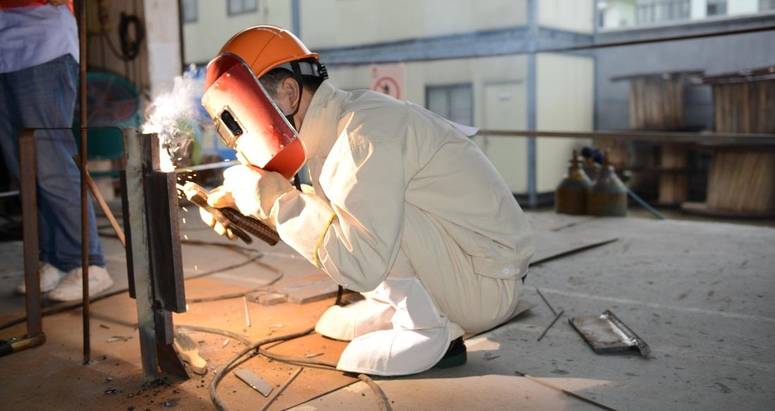
2
风险评价的步骤和要求
可能引起火灾、爆炸及毒物泄漏的活动；
进入有限空间；
与动火或高处作业有关的活动；
正常情况操作；
异常情况作业；
现场检查监督；
职责范围内的管理活动：与现场相关的活动；
物料搬运及工具使用；
机械的组装、安装、操作、维护、改装、修理等；
运输过程；
承包商现场活动等。
需识别的活动或作业举例

Slide 17
2
风险评价的步骤和要求
作业活动清单
序号 | 作业活动地点(岗位) | 作业活动名称 | 备注
填表说明： 车间的作业活动包括日常操作和异常情况处理、开停车及管理活动，操作最好以生产装置的单元进行划分，管理活动以车间的管理岗位进行划分。 日常的操作：如出料、切换、清罐（塔、器）、加料、提（降）负荷及重要参数的调整、巡检和作业现场清理； 异常情况处理：停电、水、气的处理；设备故障时的放空或不停产情况下某一单元的打循环等； 开停车：停车及交出检修前的确认；开车； 管理活动：以工艺员、设备员、安全员、材料员等岗位为主，列出相关的管理活动。

Slide 18
2
风险评价的步骤和要求
设备设施清单
序号 | 设备名称 | 编号 | 类别 | 投用日期 | 使用单位 | 备注
填表说明： 参照设备设施台帐，按照十大类别归类，按照单元或装置进行划分，同一单元或装置内介质、型号相同的设备设施可合并，在备注内写明数量。 十大类别：炉类、塔类、反应器类、储罐及容器类、冷换设备类、通用机械类、动力类、化工机械类、起重运输类、其他设备类。 厂房、管廊、手持电动工具、办公楼等可以放在表的最后列出。

Slide 19
2
风险评价的步骤和要求
2、危害识别
危害（危险有害因素）
可能造成人员伤亡、疾病、财产损失、工作环境破坏的根源或状态
物的不安全状态 、人的不安全行为 (《企业职工伤亡事故分类标准》13类）、有害的作业环境、安全管理缺陷。
根源或状态来源于
危害识别
认知危害的存在并确定其性质的过程。

Slide 20
2
风险评价的步骤和要求
危害识别的思路
谁（什么）会受到伤害？
伤害怎样发生？
存在什么危害（伤害源）？
存在什么危害（伤害源）？
谁（什么）会受到伤害？
伤害怎样发生？
反面思路
正面思路

Slide 21
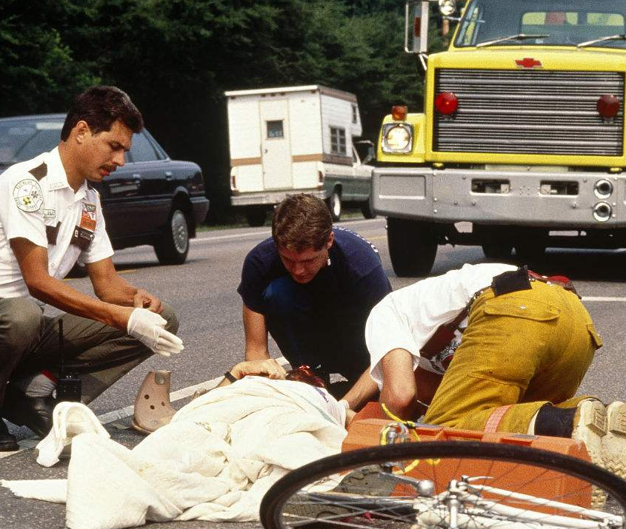
2
风险评价的步骤和要求
危害造成的后果
  人身伤害、死亡（包括割伤、挫伤、擦伤、肢体损伤等）；
  疾病（如头痛、呼吸困难、失明、皮肤病、癌症、肢体不能正常动作等）；
  财产损失； 停工；违法；影响信誉；
  工作环境破坏；
  水、空气、土壤、地下水及噪音污染；
  资源枯竭。

Slide 22
2
风险评价的步骤和要求
  人员、原材料、机械设备与作业环境；
危害识别
的范围
  直接与间接危险；
  三种状态：正常、异常及紧急状态；

Slide 23
2
风险评价的步骤和要求
危害识别的范围
  人的不安全行为：违反安全规则或安全常识，使事故有可能发生的行为。
1、操作错误（忽视安全、忽视警告）
2、安全装置失效（人为）
3、使用不安全设备
4、手代替工具操作
5、 物体（成品、材料、工具等）存放不当
6、冒险进入危险场所
7、攀坐不安全位置
8、在起吊物下作业（停留）
9、机器运转时加油（修理、检查、调整、清扫等）
10、有分散注意力的行为
11、不使用必要的个人防护用品或用具
12、不安全装束
13、对易燃易爆等危险品处理错误等。

Slide 24
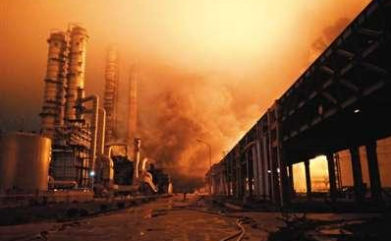
2
风险评价的步骤和要求
危害识别的范围
  物的不安全状态：
  使事故可能发生的不安全物体条件或物质条件
物质：火灾、爆炸性物质；毒性物质；腐蚀；
物体： 防护、保险、信号等装置缺乏或有缺陷；
设备、设施、工具、附件有缺陷；
个人防护用品用具缺少或有缺陷；
生产（施工）场地环境不良。

Slide 25
2
风险评价的步骤和要求
危害识别的范围
作业场所缺陷：间距不足；信号、标志没有或不当；物体堆放不当。
作业环境因素缺陷：采光不良或有害；通风不良或缺氧；温度过高或过低；湿度不当； 外部 噪声；风、雷电、洪水、野兽等自然危害
有害作业环境
设计、 监测方面缺陷或事故（件）纠正措施不当；（人机工效学）
人员控制管理缺陷：教育培训不足；雇用不当或缺乏检查 ；超负荷；禁忌作业等
工艺过程、作业程序缺陷；
相关方管理缺陷。
安全管理缺陷

Slide 26
2
风险评价的步骤和要求
危害与事故
防护失败
(直接用手取工件)
对象
如操作人员
事故 !
冲压作业
控制措施失效
(光电感应装置失效)

Slide 27
2
风险评价的步骤和要求
风险评价
风 险
发生特定危险事件的可能性及后果的结合。
风险评价
评价风险程度并确定其是否在可承受范围的过程。
可承受的风险
根据用人单位的法律义务和职业安全健康与环境方针，用人单位可接受的风险。
隐 患
作业场所、设备或设施的不安全状态，人的不安全行为和管理上的缺陷

Slide 28
2
风险评价的步骤和要求
风险评价
事故隐患
指具有能引起事故的潜在能力，在某种条件下会触发事故的能力。泛指现存系统中可导致事故发生的人的不安全行为、物的不安全状态和管理上的缺陷。
指可能导致重大人身伤亡或者重大经济损失的事故隐患。泛指可能造成死亡1人以上，或可能造成直接经济损失100万元以上的事故隐患。
重大事故隐患
是对系统存在的危险隐患进行定性和定量分析，得出系统发生事故的可能性及其事故损失程度的评价，以寻求最低事故率、最少的损失和最优的安全投资效益。
事故隐患评价

Slide 29
2
风险评价的步骤和要求
风险评价
包括有隐患辨识、隐患类别划分、隐患等级划分及提出隐患的预防、控制措施四项。
事故隐患评价的具体内容
火灾、爆炸、毒物泄漏三大类。
与国际劳工组织（ILO）《预防重大事故公约》中“重大事故”分类一致。
重大事故隐患分类
导致严重火灾、爆炸、毒物泄漏事故的隐患（可能造成死亡1人以上，或可能造成直接经济损失100万元以上的事故隐患）。
重大工业事故隐患

Slide 30
2
风险评价的步骤和要求
=
X
风险R
可能性 L
后果严重性S
△
发生的频率
现有的预防、检测、控制措施

Slide 31
2
风险评价的步骤和要求
等级
标 准
5
在正常情况下经常发生此类事故或事件。
4
在现场有控制措施，但未有效执行或控制措施不当，导致危害常发生或在预期情况下发生。
3
危害的发生容易被发现（现场有监测系统），过去曾经发生，或在异常情况下发生类似事故或事件。
2
危害一旦发生能及时发现，现场有防范控制措施，并能有效执行或过去偶尔发生危险事故或事件。
1
有充分、有效的防范、控制、监测、保护措施或员工安全卫生意识相当高，严格执行操作规程，极不可能发生事故或事件。

Slide 32
2
风险评价的步骤和要求
危害及影响后果的严重性（S）
等级 | 法律、法规及其他要求 | 人 | 财产(万元） | 停工 | 环境污染、资源消耗 | 公司形象
5 | 违反法律、法规 | 发生死亡 | >50 | 部分装置(>2套)或设备停工 | 大规模、 公司外 | 重大国内影响
4 | 潜在违反法规 | 丧失劳动 | >25 | 2套装置停工、或设备停工 | 公司内严重污染 | 行业内、集团公司内
3 | 不符合集团公司的HSE方针、制度、规定 | 截肢、骨折、听力丧失、慢性病 | >10 | 1套装置停工或设备 | 公司范围内中等污染 | 省内影响
2 | 不符合公司的HSE操作程序、规定 | 轻微受伤、间歇不舒适 | <10 | 受影响不大，几乎不停工 | 装置范围污染 | 公司及周边范围
1 | 完全符合 | 无伤亡 | 无损失 | 没有停工 | 没有污染 | 形象没有受损

Slide 33
2
风险评价的步骤和要求
风险评估矩阵
 | 1 | 2 | 3 | 4 | 5
1 | 1 | 2 | 3 | 4 | 5
2 | 2 | 4 | 6 | 8 | 10
3 | 3 | 6 | 9 | 12 | 15
4 | 4 | 8 | 12 | 16 | 20
5 | 5 | 10 | 15 | 20 | 25
严重性
可能性

Slide 34
2
风险评价的步骤和要求
风险控制措施及实施期限
风险度 | 等级 | 应采取的行动/控制措施 | 实施期限
20－25 | 巨大风险 | 在采取措施降低危害前,不能继续作业,对改进措施进行评估 | 立刻
12－16 | 重大风险 | 采取紧急措施降低风险， 建立目标指标或运行控制程序，定期检查、测量及评估。 | 立即或近期整改
4－10 | 一般风险 | 可考虑建立操作规程、作业指导书但需定期检查 | 有条件、有经费时治理
<4 | 轻微或可忽略的风险 | 无需采用控制措施， 但需保存记录

Slide 35
2
风险评价的步骤和要求
风险严重度及风险控制
风险度
不可接受的风险
尽可能降低的风险
可容许的风险

Slide 36
2
风险评价的步骤和要求
风险等级判定准则及控制措施
风险度 | 等级 | 行动/控制措施 | 实施期限
20-25 | 巨大风险 | 停业整改… | 立刻
15-16 | 重大风险 | 紧急采取措施… | 立即/近期
9-12 | 中等 | 可考虑建立安全操作规程… | 限时
4-8 | 可接受 | 可考虑… | 适时
<4 | 轻微或可忽略 | 无需…

Slide 37
2
风险评价的步骤和要求
风险控制措施及实施期限
风险度 | 等级 | 应采取的行动/控制措施 | 实施期限
20－25 | 巨大风险 | 在采取措施降低危害前,不能继续作业,对改进措施进行评估 | 立刻
12－16 | 重大风险 | 采取紧急措施降低风险， 建立目标指标或运行控制程序，定期检查、测量及评估。 | 立即或近期整改
4－10 | 一般风险 | 可考虑建立操作规程、作业指导书但需定期检查 | 有条件、有经费时治理
<4 | 轻微或可忽略的风险 | 无需采用控制措施， 但需保存记录

Slide 38
2
风险评价的步骤和要求
风险评价与控制措施
01
记录重大风险
企业应根据风险评价结果，划分风险等级，确定重大风险，按优先顺序进行控制治理
02
03
重大风险及控制措施清单

Slide 39
2
风险评价的步骤和要求
重大风险及控制措施清单（参考）
序号
重大
风险
现
状
目
标
指
标
措
施
责任
部门
责
任
人
预
算
启动日期
完成
日期

Slide 40
2
风险评价的步骤和要求
OHS目标：
OHS指标：
OHS管理方案：
项目主管部门 |  | 项目负责人：
项目相关部门 |  | 项目财务预算
主要技术方案及技术措施：
项目实施计划
项目内容 | 进度计划
拟定 |  | 审核 | 批准
项目实施结果及说明： 项目主管部门： 年 月 日
项目验收： 年 月 日
备注： 年 月 日
重 大 风 险 整 改 方 案 表
（参考）

Slide 41
2
风险评价的步骤和要求
所需采取控制措施的优先顺序
优先次序
判 定 依 据
紧急优先
对组织和社区周边会带来灾难性后果的重大隐患
高度优先
经危险辨识评价，判定为重大危险的
中度优先
同方针严重相违背的，可能存在危险隐患的
低度优先
同方针轻微不符合

Slide 42
2
风险评价的步骤和要求
风险控制措施---分类
根除危害的措施
根除或减少后果的措施
减少发生的可能性到可以容忍或可忽略的水平

Slide 43
2
风险评价的步骤和要求
个体防护
个体防护
管理控制
工程技术控制
局限控制（如分散危险）
降低危险
隔离人员或危害
变更工艺减小危害性
改用危害性低的物质
消除危险
停止使用有害物质或以无害物代替

Slide 44
2
风险评价的步骤和要求
选择适用的风险控制措施
企业在选择风险控制措施时，应考虑：
先进性、安全性
技术保证和服务
01
02
03
04
可行性、可靠性
经济合理性

Slide 45
2
风险评价的步骤和要求
选择适用的风险控制措施
企业在选择风险控制措施时，应包括
工程技术措施
管理措施
01
04
02
03
个体防护措施
培训教育措施

Slide 46
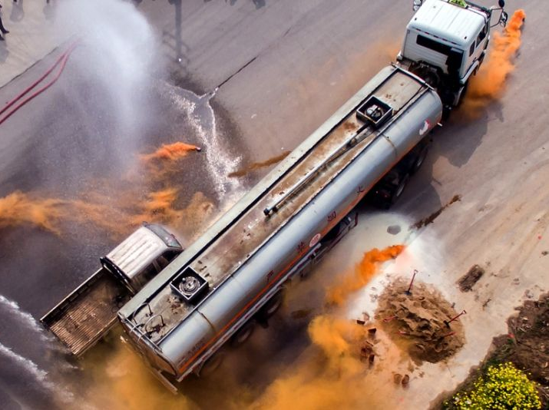
2
风险评价的步骤和要求
隐患治理
企业应对风险评价出的隐患项目，下达隐患治理通知，限期治理，做到定治理措施、定负责人、定资金来源、定治理期限。
企业应建立隐患治理台账。
企业无力解决的重大事故隐患，除采取有效防范措施外，应书面向企业直接主管部门和当地政府报告。

Slide 47
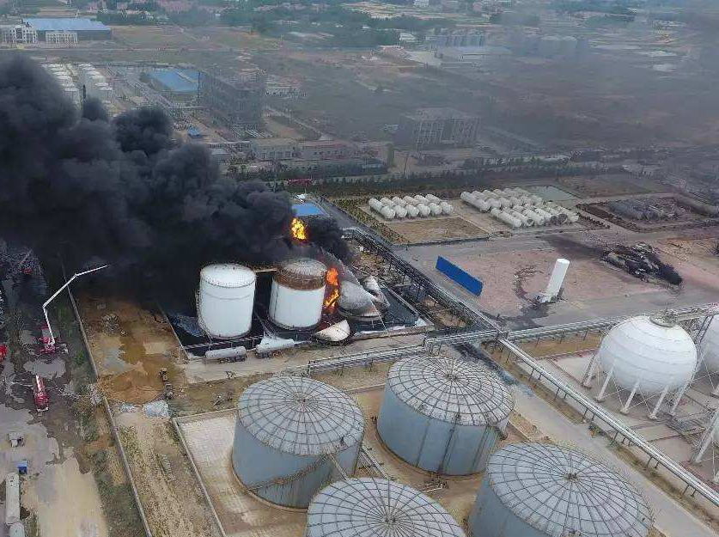
2
风险评价的步骤和要求
隐患治理
企业应对确定的重大隐患项目建立档案，档案内容包括：
评价报告与技术结论；
评审意见；
隐患治理方案，包括资金概预算情况等；
隐患治理时间表和责任人；
竣工验收报告。

Slide 48
2
风险评价的步骤和要求
重大危险源
按照《重大危险源辨识》GB18218-2009的规定确定企业的重大危险源。
（1）按GB18218辨识重大危险源，建立重大危险源档案；
（2）按规定对重大危险源设置安全监控报警系统；
（3）按规定定期对重大危险源进行安全评估；
（4）对重大危险源的设备、设施定期检查、检验，并做好记录；
（5）制定重大危险源应急救援预案，配备救援器材，每年至少一 次预案演练；
（6）相关资料报当地县级以上安全生产监管部门备案；
（7）与周边防护间距不达标，采取切实可行防范措施，限期整改

Slide 49
2
风险评价的步骤和要求
风险信息更新
01
企业应适时组织风险评价工作，识别与生产经营活动有关的危险有害因素和隐患。
02
企业在下列情形发生时及时进行风险评价
新的或变更的法律法规或其他要求；
操作条件变化或工艺改变；
技术改造项目；
有对事故、事件或其他信息的新认识；
组织机构发生大的调整。
03
企业应定期评审或检查风险评价结果和风险控制效果。

Slide 50
03
常用评价方法介绍

Slide 51

3
常用评价方法介绍
工作危害分析（JHA）
安全检查表分析（SCL）
预先危险分析（PHA)
作业条件危险性评价（LEC)
危险与可操作性分析（HAZOP）
失效模式与影响分析 (FMEA)
故障树分析 (FTA)
事件树分析 (ETA)
常用评价方法介绍

Slide 52
3
常用评价方法介绍
评价方法分类
定性评价
定量评价
在风险量化基础上进行评价，主要依靠历史统计数据，运用数学方法构造数学模型进行评价。评价方法包括：
不对风险进行量化处理（计算），只用发生的可能性等级和后果的严重度等级进行相对比较，如风险评价指数矩阵法。
概率评价法：以事故发生的概率计算为基础的方法；
数学模型计算评价；
相对评价法（指数法)：加法评分法、加乘评分法和加权评分法

Slide 53
3
常用评价方法介绍
重 大 危 险 源
企业应对确定的重大隐患项目建立档案，档案内容包括：
评价报告与技术结论；
评审意见；
隐患治理方案，包括资金概预算情况等；
隐患治理时间表和责任人；
竣工验收报告。

Slide 54
3
常用评价方法介绍
常用安全评价方法
直接经验分析法
系统安全分析法
综合性分析法
工作危害分析（JHA)
安全检查表（SCL）
危险与可操作性研究（HAZOP）
故障树分析（FTA）
事件树分析（ETA）
作业条件危险性分析法（LEC）
火灾爆炸危险指数法
预先危险分析法(PHA)
故障类型、影响与致命度分析(FMEA)
原因后果法
询问法
交谈法
现场观察法
查阅文件记录法
对外交流法
工作任务分析法
对比法
美国杜邦公司三阶段法
日本劳动省六阶段法
瑞士苏黎世评价法
我国的光气行业的三阶段法

Slide 55
3
常用评价方法介绍
工艺流程的特点
02
工作场所的性质
01
03
岗位作业特点
方法选择
依据
06
04
技术复杂程度
其它因素
如人员素质、时限、经费等
05
资料掌握情况

Slide 56
3
常用评价方法介绍
危害识别风险评估 - 频率与方法
作业 | 频率 | 方法
日常作业活动 | 频繁进行 | JHA、SCL
新建、扩建、改建及其它变更 | 特定时间进行 | PHA、HAZOP、FMEA 、SCL
设备拆除 |  | SCL、PHL
关键生产装置、设施 | 定期进行 | HAZOP、FMEZ、SCL

Slide 57
3
常用评价方法介绍
3.1 工作危害分析（JHA）
识别每个工作步骤的
潜在危害和后果
选定作业活动
分解工作步骤
定期评审
控制措施
风险分析

Slide 58

3
常用评价方法介绍
3.1 工作危害分析（JHA）
JHA主要用于日常作业活动的风险分析，辨识每个作业步骤的危害；
目的：根据风险分析结果，制定控制措施，编制作业活动安全操作规程，控制风险。

Slide 59

3
常用评价方法介绍
工作危害分析（JHA）
第一步：选定作业活动。
第二步：分解工作步骤。
把正常的工作分解为几个主要步骤，即首先做什么、其次做什么等等，
用几个字说明一个步骤，只说做什么，而不说如何做；
班组集体讨论。

Slide 60
3
常用评价方法介绍
工作危害分析（JHA）
第三步：识别每一步骤的主要危害和后果。识别思路：
谁会受到伤害？（人、财产、环境）
伤害的后果是什么？
找出造成伤害的原因（危害）
第四步：识别现有安全控制措施。
管理措施
人员胜任
安全设施

Slide 61
3
常用评价方法介绍
工作危害分析（JHA）
第五步：进行风险评价。
第六步：提出安全措施建议。
设备设施的本质安全
安全防护设施
安全监控、报警系统
第七步：定期评审。
工艺技术及流程
操作技术、防护用品
监督检查、人员培训

Slide 62
3
常用评价方法介绍
工作危害分析(JHA)记录表
单位： 气分车间 工作岗位：液化汽脱硫醇 工作任务：原料泵切换（P—101）
序号 | 工作步骤 | 危害或潜在事件（作业环境、人、物、管理） | 主要后果 | 现有安全控制措施 | L | S | R | 建议改进措施
1 | 准备工具 | 工具不防爆碰撞产生火花 | 着火、爆炸 | 日常检查，有规程，严格执行 | 1 | 5 | 5
2 | 检查备用泵 | 紧固件松动，机泵震动大 | 机泵损坏 | 日常检查，有规程，严格执行 | 1 | 2 | 2
 |  | 冷却水未投、轴承温度高 | 机泵损坏 | 日常检查，有规程，严格执行 | 1 | 2 | 2
3 | 更换润滑油 | 润滑油乳化变质或油位低，润滑效果差，轴承温度高 | 机泵损坏 | 每周检查，有规定，偶尔不执行 | 2 | 2 | 4
4 | 备用泵灌泵 | 密封质量差，液化汽泄漏 | 着火、爆炸 | 每次操作检查，有规程，严格执行；瓦斯报警 | 2 | 5 | 10 | 选择高质量密封
5 | 备用泵盘车 | 存在卡涩，机泵震动大轴承温度高 | 机泵损坏 | 每周检查，有规定，偶尔不执行 | 2 | 2 | 4
6 | 按电源起泵 | 密封质量差，液化汽泄漏 | 着火、爆炸 | 每次操作检查，有规程，严格执行；瓦斯报警 | 2 | 5 | 10 | 选择高质量密封
7 | 机泵切换 | 出口阀盘根松，液化汽泄漏 | 着火、爆炸 | 每次操作检查，有规程，严格执行；瓦斯报警 | 1 | 5 | 5
8 | 停运机泵检查 | 出口阀未关严，备用泵倒转 | 机泵损坏 | 每次操作检查，有规程，严格执行 | 1 | 2 | 2

Slide 63
3
常用评价方法介绍
工作危害分析(JHA)记录表
单位： 机动处 工作岗位：设备组 工作任务：气压机检修 分析日期：****年**月**日
序 号 | 工作步骤 | 危害或潜在事件 | 主要后果 | 现有安全控制措施 | L | S | R | 建议改 进措施
1 | 确定检修方案 | 检修方案缺乏HSE控制措施 | 设备事故或人员伤害 | 每次检查，有某某管理规定，严格执行 | 1 | 4 | 4
2 | 审核机具及人员安排情况 | 机具不适用 | 拖延工期，造成经济损失 | 每次检查，有某某管理规定，严格执行 | 2 | 2 | 4
 |  | 人员资质未达到要求 | 影响检修质量，造成经济损失 | 每次检查，有某某管理规定，严格执行 | 2 | 2 | 4
3 | 检修质量监督 | 监督不到位 | 检修质量差，造成设备事故 | 偶尔不检查，有某某管理规定，偶尔不执行 | 3 | 4 | 12 | 人员培训 建立考核制度
 |  | 未按规定检查 | 违反公司有关规定 | 偶尔不检查，有某某管理规定，偶尔不执行 | 4 | 3 | 12 | 人员培训 建立考核制度
4 | 检修记录确认 | 检修资料不全 | 违反公司有关规定 | 每次检查，有某某管理规定，严格执行 | 2 | 3 | 6
5 | 开机前联校 | 未按规定组织联校 | 违反公司有关规定，发生设备事故 | 每次检查，有某某管理规定，严格执行 | 1 | 3 | 3
6 | 开机前检查 | 未按规定组织联检 | 违反公司有关规定，发生设备事故 | 每次检查，有某某管理规定，严格执行 | 2 | 3 | 6

Slide 64
3
常用评价方法介绍
工作危害分析(JHA)记录表
单位： 工作岗位： 工作任务：驾驶汽车 分析日期：****年**月**日
序 号 | 工作步骤 | 危害或潜在事件 | 主要后果 | 现有安全控制措施 | L | S | R | 建议改 进措施
1 | 启动
2 | 行驶 | 行驶速度过快 致使轮胎发热 | 爆胎 | 车速控制在120公里以内，扎安全带
 |  | 行驶时间过长 致使轮胎发热 尖锐物扎轮胎 夜间行车会车灯光刺眼 | 爆胎 | 每行驶3小时停10分钟，用水喷洒轮胎，避开可能有尖锐物的道路行驶 司机带防眩光眼镜 | 2 | 5 | 10
3
4
5

Slide 65
3
常用评价方法介绍
3.2 安全检查表分析（SCL）:是基于经验的方法
一份重要清单
安全检查表是一份进行安全检查和诊断的清单。
它由一些有经验的、并且对工艺过程、机械设备和作业情况熟悉的人员，事先对检查对象共同进行详细分析、充分讨论、列出检查项目和检查要点并编制成表，以便进行检查或评审 。
可用于多种分析
安全检查分析表分析可用于对物质、设备或操作规程的分析，为防止遗漏，在制定安全检查表时，通常要把检查对象分割为若干子系统，按子系统的特征逐个编制安全检查表。
在系统安全设计或安全检查时，按照安全检查表确定的项目和要求，逐项落实安全措施，保证系统安全

Slide 66
3
常用评价方法介绍
安全检查表的编制程序
确定人员
熟悉系统
收集资料
判别危险源
列出安全检查表
要编制一个符合客观实际，能全面识别系统危险性的安全检查表，
首先要建立一个编制小组，其成员包括熟悉系统的各方面人员；
包括系统的结构、功能、工艺流程、操作条件、布置
已有的安全卫生设施；
收集有关安全法律、法规、规程、标准、制度及本系统过去发生的事故资料，作为编制安全检查表的依据；
按功能或结构将系统划分为子系统或单元，逐个分析潜在的危险因素；
针对危险因素和有关规章制度、以往的事故教训以及本单位的检验，确定安全检查表的要点和内容，然后按照一定的要求列出表格。

Slide 67
3
常用评价方法介绍
安全检查表编制依据
有关标准、规程、规范规定
01
研究成果,同行业检查表等
02
国内外事故案例
05
04
03
分析人员的经验和可靠的参考资料
系统分析确定的危险部位及防范措施

Slide 68
3
常用评价方法介绍
安全检查表编制依据
序号 | 检查项目 | 标准 | 产生偏差的主要后果 | 现有安全控制措施 | L | S | R | 建议改正 控制措施
1 | 安全阀 | 资料齐全、在鉴定期内、有铅封、前后手阀开、无泄漏 | 塔超压，泄漏液化汽，着火爆炸 | 每周检查，有管理规定，严格执行；压力、瓦斯报警 | 2 | 5 | 10
2 | 压力表 | 选型正确、鉴定期内、精度、量程合适、指示正确无泄漏 | 塔超压泄漏液化汽，着火爆炸 | 每周检查，有管理规定，严格执行；压力、瓦斯报警 | 2 | 5 | 10
3 | 玻璃板 | 法兰、放空无泄漏，干净指示正确 | 泄漏液化汽，着火爆炸 | 日常检查，有管理规定，偶尔不执行液位、瓦斯报警； | 2 | 5 | 10
4 | 接口法兰 | 法兰、垫片、螺栓材质正确，安装好，无泄漏 | 泄漏液化汽，着火爆炸 | 每周检查，有管理规定，偶尔不执行；瓦斯报警 | 2 | 5 | 10
5 | 塔体壁厚 | 完好，符合要求 | 泄漏液化汽，着火爆炸 | 定期测厚，有管理规定，严格执行；瓦斯报警 | 1 | 5 | 5
6 | 接地 | 在规定范围内 | 着火爆炸 | 定期测量，有规定，执行较好 | 1 | 5 | 5
7 | 差压变送器 | 无泄漏，指示准确 | 塔超压泄漏液化汽，着火爆炸 | 每周检查，有规定，执行较好；压力、瓦斯报警 | 1 | 5 | 5
8 | 双法兰液位计 | 无泄漏，指示准确 | 法兰泄漏液化汽，着火爆炸 | 日常检查，有规定，执行较好；液位、瓦斯报警 | 1 | 5 | 5
9 | 操作液位 | 30~70% | 液化汽泄漏，着火爆炸 | 日常检查，有操作规程，执行较好；液位、瓦斯报警 | 2 | 5 | 10
10 | 操作压力 | 小于1.6MPa | 塔超压泄漏液化汽，着火爆炸 | 日常检查，有操作规程，执行较好；压力、瓦斯报警 | 2 | 5 | 10
11 | 操作温度 | 塔底温度小于108⁰C | 塔超压泄漏液化汽，着火爆炸 | 日常检查，有操作规程，执行较好；温度、瓦斯报警 | 1 | 5 | 5
12 | 支承支座 | 牢固、齐全、基础完整、无严重裂纹，无不均匀下沉，紧固螺栓完好 | 泄漏液化汽，着火爆炸 | 有管理规定，严格执行 | 1 | 5 | 5
13 | 资料、年检情况 | 资料齐全，按规定年检 | 违反法规 | 有管理规定，严格执行 | 1 | 5 | 5

Slide 69
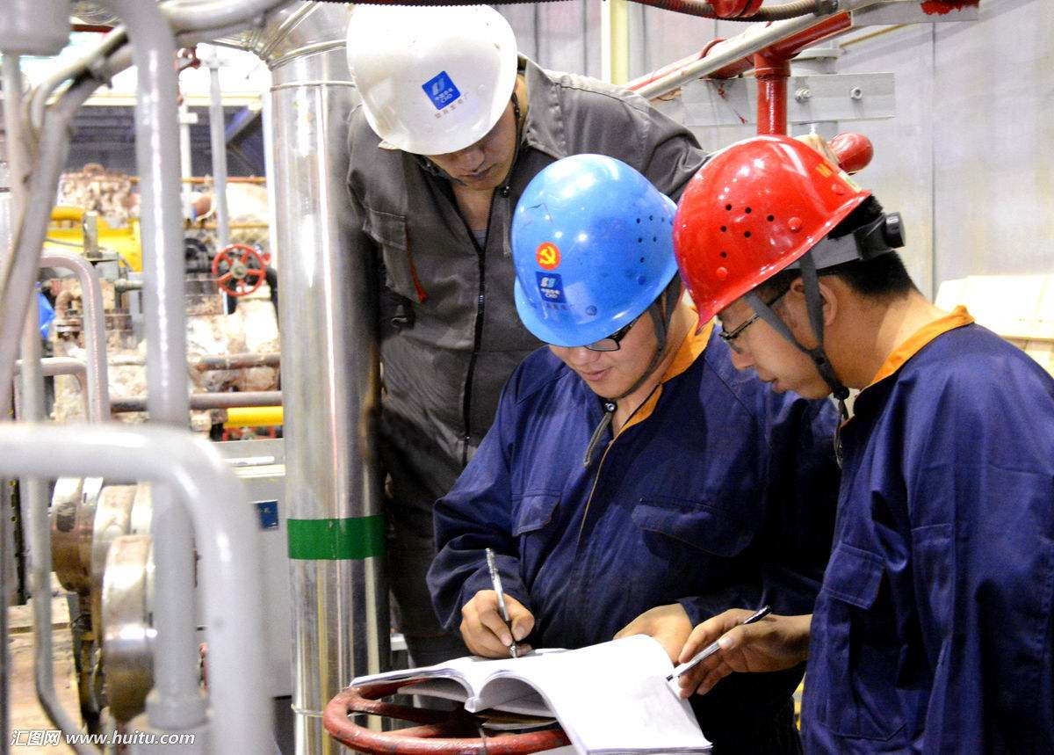
3
常用评价方法介绍
3.3 预危险性分析（PHA）
是在项目、工程的初期阶段，特别是在设计、施工的开始之前，对系统存在危害类别、出现条件、事故后果等进行分析，尽可能评价出潜在的危险性。
对现有及已建成的装置、设施进行维修、改扩建之前进行宏观的、粗略的危害和潜在的事故分析
为HAZOP，FMEA，FTA，ETA等危害分析方法提供依据

Slide 70
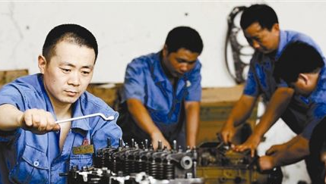
3
常用评价方法介绍
PHA－ 分析步骤
第一步 收集系统包括项目、工程、装置的有关资料
主要化学物品、反应及参数、工艺流程、作业流程
主要设备、设施的类型（如容器、反应器、换热器、运转设备、特种设备、其 他设施等）
装置、设备、设施的基本操作规程
防火及安全设施。
提示：
  资料的搜集应广泛，包括任何相同或相似的工程、项目或装置，即使生产过程不同但使用相同的设备和物料的也应搜集。

Slide 71
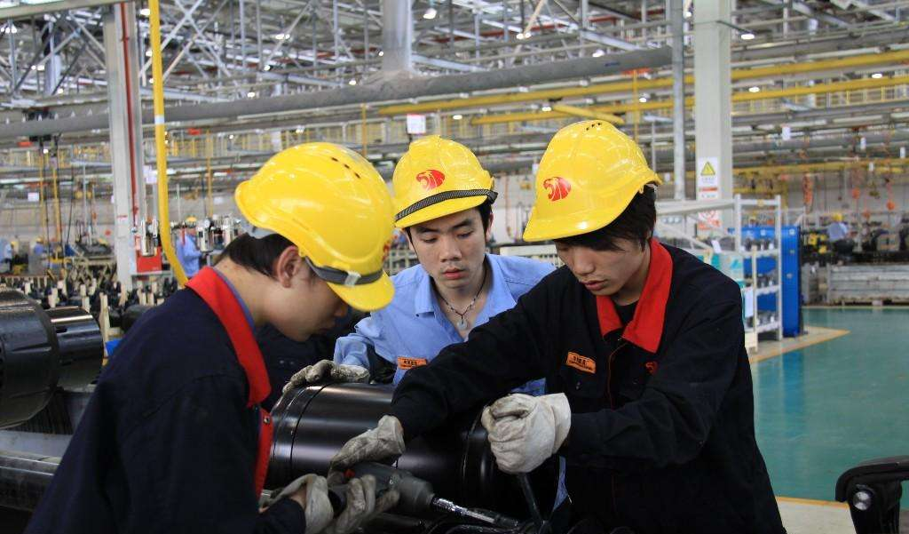
3
常用评价方法介绍
PHA－ 分析步骤
第二步 识别可能发生的事故、事件和可能导致事故、事件后果的主要危害
无论是设计、施工、维修阶段，必须识别出：
危险有害物质
不安全的生产工艺
不安全的设备设施
不安全的作业行为（不适用于设计）和环境

Slide 72

3
常用评价方法介绍
第三步 分析产生危害的可能原因及导致事故的可能后果，通常并不需找出所有的
原因。
第四步 分析每种事故所造成的后果（通常指有可能发生事故的最坏的结果）
第五步 进行风险评估
第六步 在分析现有的措施的基础上提出消 除或减少风险控制措施建议
设备设施的本质安全
安全防护设施
工艺技术及流程
安全监控、报警系统
监督检查、人员培训

Slide 73
3
常用评价方法介绍
氯乙烯单体生产流程图
乙烯循环
焚烧
氯化
反应器
二氯
乙烯
(EDC)
裂解
分离器
VCM产品
EDC
VCM
乙烯
HCL及副产品
氯气储罐
燃料

Slide 74
3
常用评价方法介绍
预先危险性分析（PHA)记录表
区域/工艺过程： 氯乙烯装置氯气输送工艺 图号：无 分析人员： ******** 日期： ********
事件 | 危害 | 主要后果 | 现有安全 控制措施 | L | S | 风险度R | 建议改正措施
氯 气 泄 漏 | 氯气储罐破裂 | 如果大量泄漏将有致命危险 |  | 2 | 5 | 10 | 1）安装报警系统 2）保持最小储量 3）建立储罐检查规程
 | 氯气过量，未反应完 | 如果大量泄漏将有致命危险 |  | 4 | 5 | 20 | 1）设计收集和处理过量氯气系统 2）设置控制系统检测过量氯气并将过程关闭
 | 输送管线泄漏或破裂 | 如果大量泄漏将有致命危险 |  | 2 | 5 | 10 | 安装报警系统

Slide 75
3
常用评价方法介绍
3.4 作业条件危险性评价 (LEC法)
格雷厄姆—金尼法
简单易行的评价人们在具有潜在危险性环境中作业时危险性的半定量评价方法
作业条件危险性可由以下三种因素指标值之积来评价系统人员伤亡风险大小:
Ｌ―发生事故的可能性大小；
Ｅ―人体暴露在这种危险环境中的频繁程度；
Ｃ―一旦发生事故会造成的损失后果。
作业条件危险性
三个因素的分值的乘积：
Ｄ＝ＬＥＣ
Ｄ值越大，说明作业条件危险性大，需要增加安全措施，或改变发生事故的可能性，或减少人体暴露于危险环境中的频繁程度，或减轻事故损失，直至调整到允许范围。

Slide 76
3
常用评价方法介绍
作业条件危险性评价 (LEC法)
Ｌ— 发生事故的可能性大小
分数值 | 事故发生的可能性
10 | 完全可以预料
6 | 相当可能
3 | 可能,但不经常
1 | 可能性小,完全意外
0.5 | 很不可能，可以设想
0.2 | 极不可能
0.1 | 实际不可能

Slide 77
3
常用评价方法介绍
作业条件危险性评价 (LEC法)
E－暴露于危险环境的频繁程度
分数值 | 暴露于危险环境的频繁程度
10 | 连续暴露
6 | 每天工作时间内暴露
3 | 每周一次,或偶然暴露
2 | 每月一次暴露
1 | 每年几次暴露
0.5 | 非常罕见地暴露

Slide 78
3
常用评价方法介绍
作业条件危险性评价 (LEC法)
C―发生事故产生的后果
分数值 | 发生事故产生的后果
100 | 大灾难，许多人死亡
40 | 灾难，数人死亡
15 | 非常严重，一人死亡
7 | 严重，重伤
3 | 重大，致残
1 | 引人注目，需要救护

Slide 79
3
常用评价方法介绍
作业条件危险性评价 (LEC法)
Ｄ—危险性分值
Ｄ值 | 危险程度
>320 | 极其危险，不能继续作业
160-320 | 高度危险，要立即整改
70-160 | 显著危险，需要整改
20-70 | 一般危险，需要注意
<20 | 稍有危险，可以接受

Slide 80
3
常用评价方法介绍
示例一
例如，某涤纶化纤厂在生产短丝过程中有一道组件清洗工序，为了评价这一操作条件的危险度，确定每种因素的分数值为:
事故发生的可能性（Ｌ）
组件清洗 所使用的三甘醇，属四级可燃液体，如加热至沸点时，其蒸汽爆炸极限范围为0.9－9.2％，属一级可燃蒸汽。
而组件清洗 时，需将三甘醇加热后使用，致使三甘醇蒸汽容易扩散的空间，如果室内通风设备不良，具有一定的潜在危险，属“可能，但不经常”，其分数值Ｌ＝3。
暴露于危险环境的频繁程度（Ｅ）
清洗人员每天在此环境中工作，取Ｌ＝6。

Slide 81
3
常用评价方法介绍
示例一
例如，某涤纶化纤厂在生产短丝过程中有一道组件清洗工序，为了评价这一操作条件的危险度，确定每种因素的分数值为:
发生事故产生的后果（Ｃ）
如果发生燃烧爆炸事故，后果将是严重的，可能造成人员的伤害，取Ｃ＝7。
危险性分值Ｄ
危险性分值Ｄ＝ＬＥＣ ＝3×6×7＝ 126，处于70-160之间，危险等级属“显著危险、需要整改＂的范畴。

Slide 82
3
常用评价方法介绍
示例二
液化气储运、灌装作业条件危险性评价结果汇总
序号 | 单元名称 | 作业名称 | L | E | C | D | 危险等级
1 | 液化气 储罐区 | 液化气 槽车送料 | 1 | 6 | 7 | 42 | 一般危险
2 | 液化气 灌装车间 | 气瓶灌装 | 3 | 6 | 3 | 54 | 一般危险
3 |  | 气瓶搬运 | 1 | 6 | 3 | 18 | 稍有危险

Slide 83
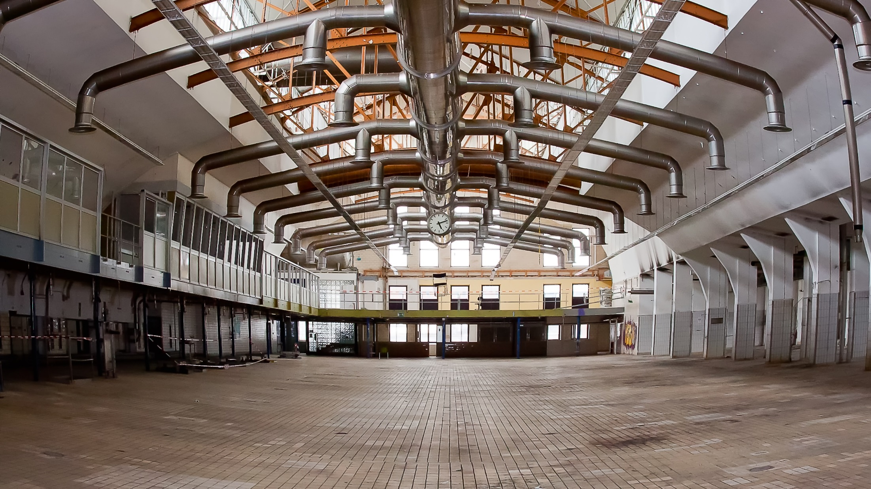
问题讨论:风险管理

Slide 84
谢谢聆听，欢迎指正

